Slide 1
Github
Batch 8

Slide 2
Buat akun di github
https://github.com/

Slide 3
2. Download dan install aplikasi ini:
https://git-scm.com/
buka terminal, lalu ketik:
git config --global user.name "mutiatest" (klik enter)
git config --global user.email user@email.com (klik enter)
git config --list
Jika sudah berhasil akan keluar list user.name dan user.email

Slide 4
3. Download dan install ini (optional)
https://desktop.github.com/

Slide 5
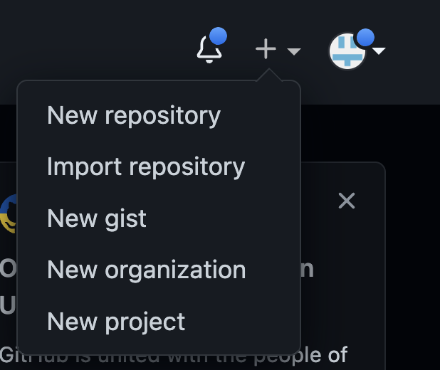
4. Buat repository di github
buka github.com, login lalu
Klik New Repository

Slide 6
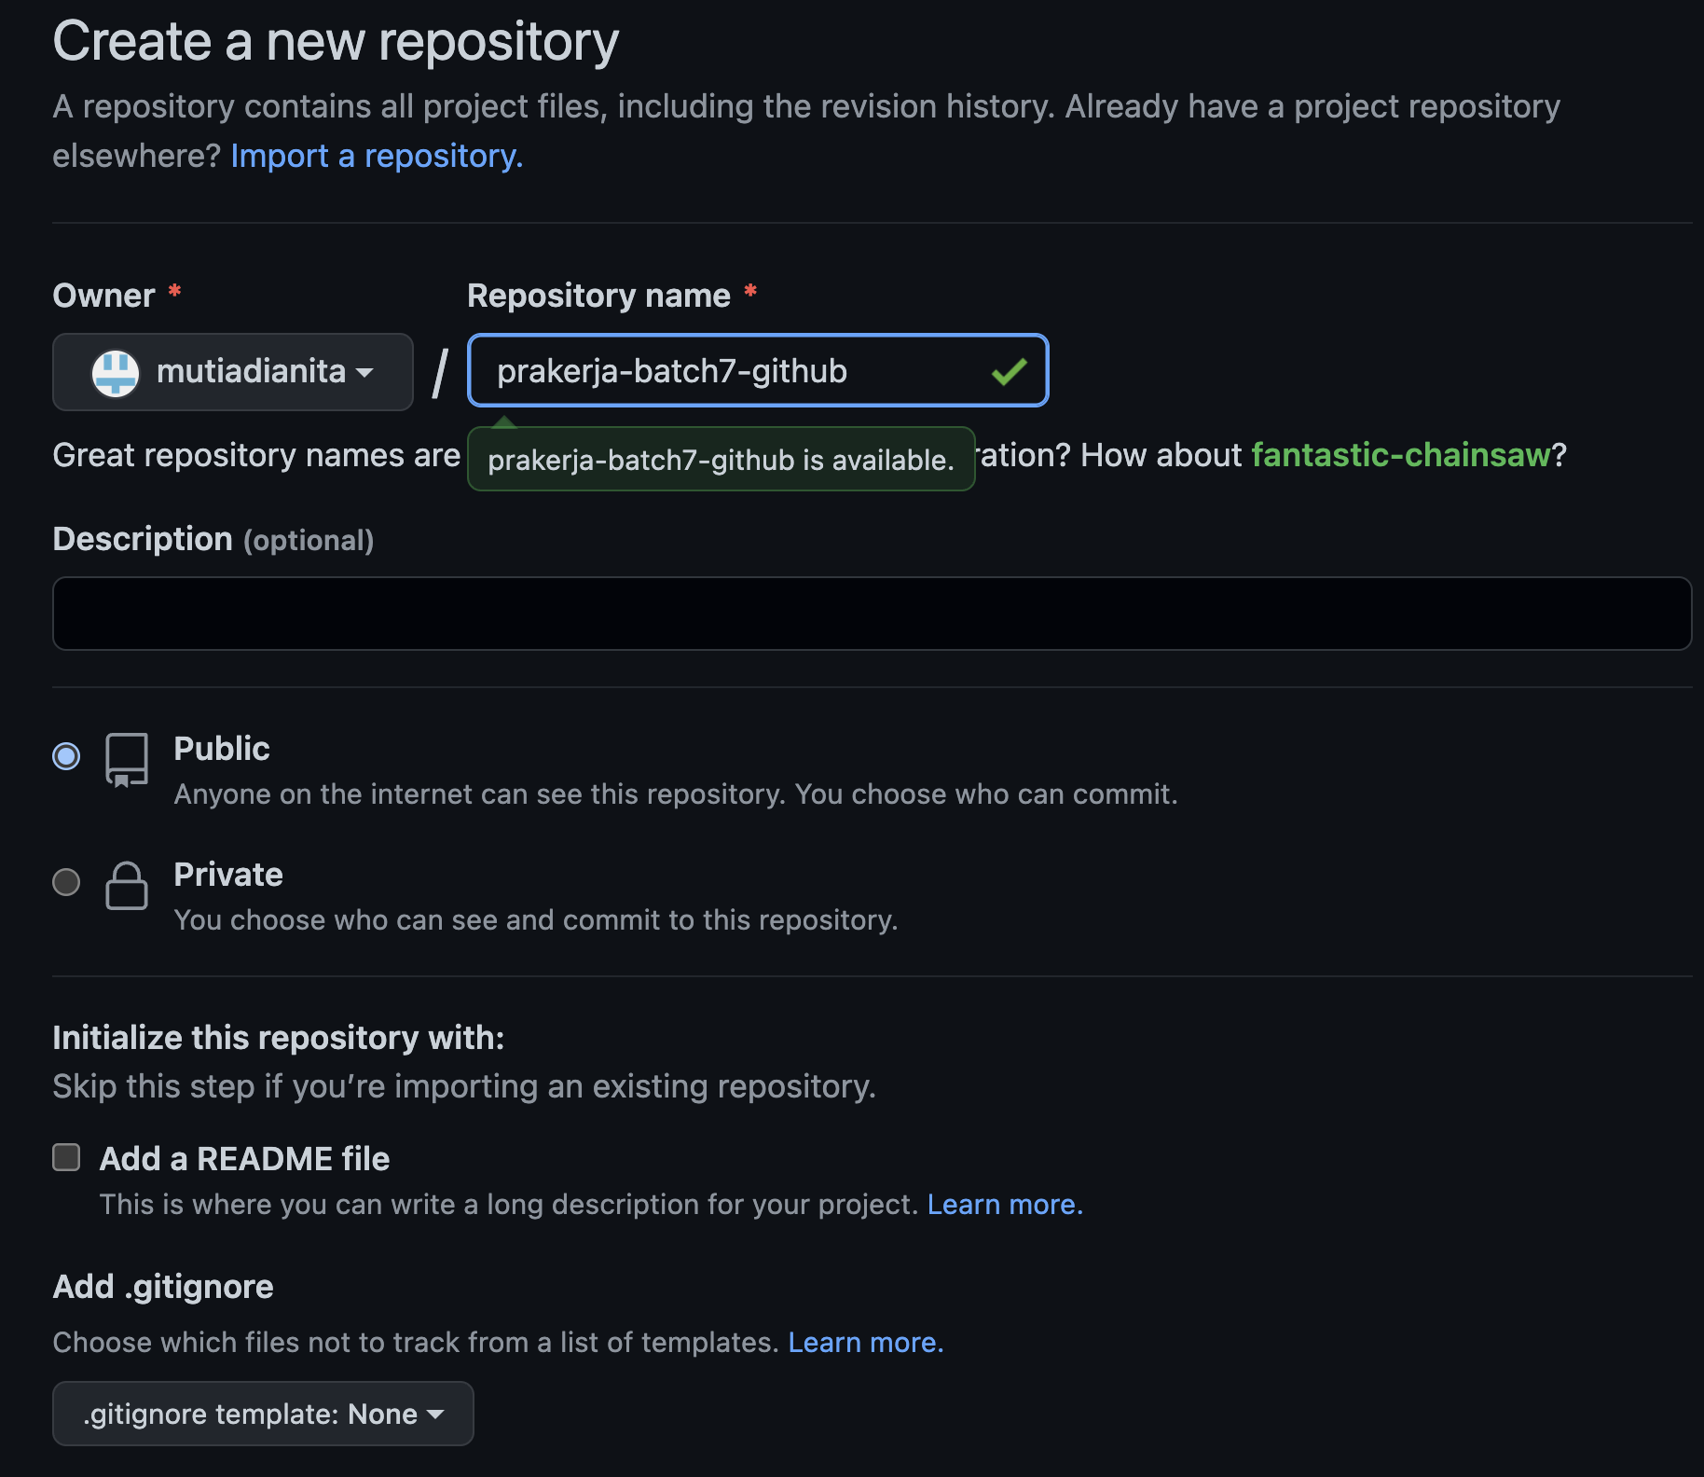
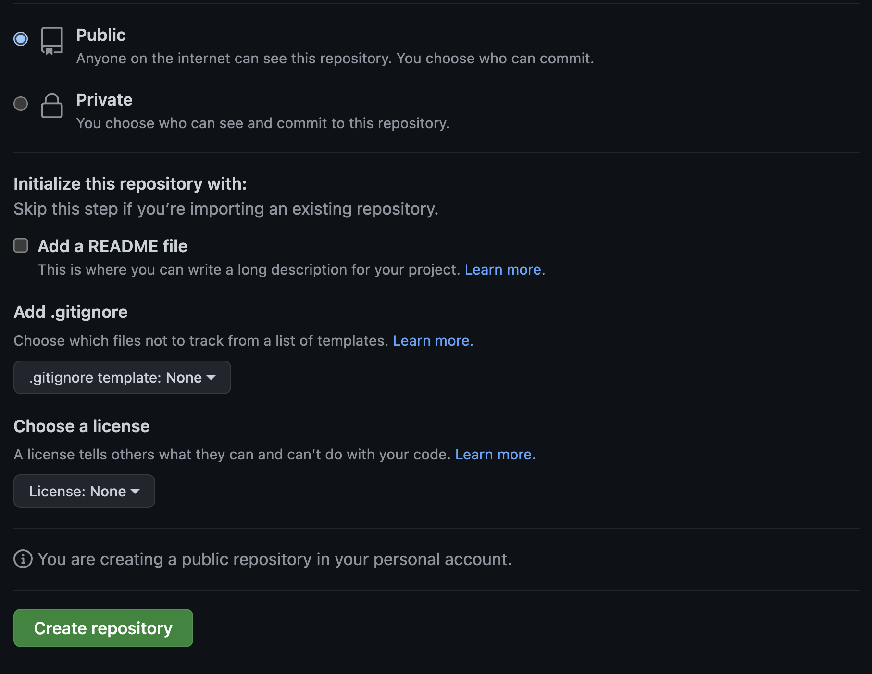
5. Isi repository name bebas, lalu klik create repository

Slide 7
Cara push/upload project ke github via command line
create folder project beserta isinya
create repository in github.com
open terminal di vscode, ketikkan command berikut:
git init
git add .
git commit -m "upload pertama kali"
git branch -M main
git remote add origin https://github.com/mutiadianita/finalproject-batch11.git
git push -u origin main

Slide 8
Cara update file di github melalui command line
git add . (untuk all files)
git add index.html (untuk file tertentu)
git commit -m “commit message”
git push -u origin main

Slide 9
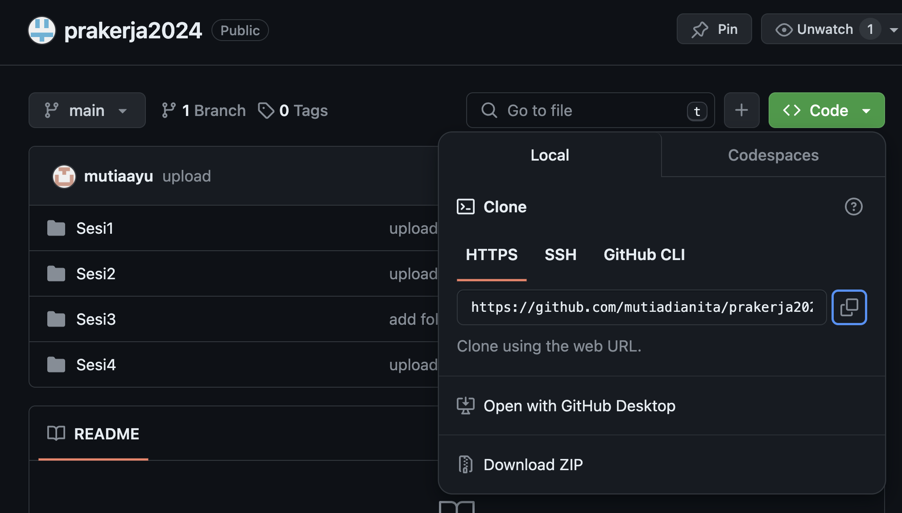
Cara download folder github
git clone https://github.com/mutiadianita/prakerja-batch8.git
atau, download ZIP

Slide 10
Upload ke github melalui github desktop
Download github desktop di: https://desktop.github.com/
Buat repository di github
Sign in github di github desktop: preferences -> account -> sign in
Klik “setup in desktop”
Pilih folder destinasi
Klik clone
Buka folder yang tadi kita clone
Tambahkan file yang dibutuhkan
Buka github desktop
Masukkan Commit Message
Klik Commit
Klik Publish Branch

Slide 11
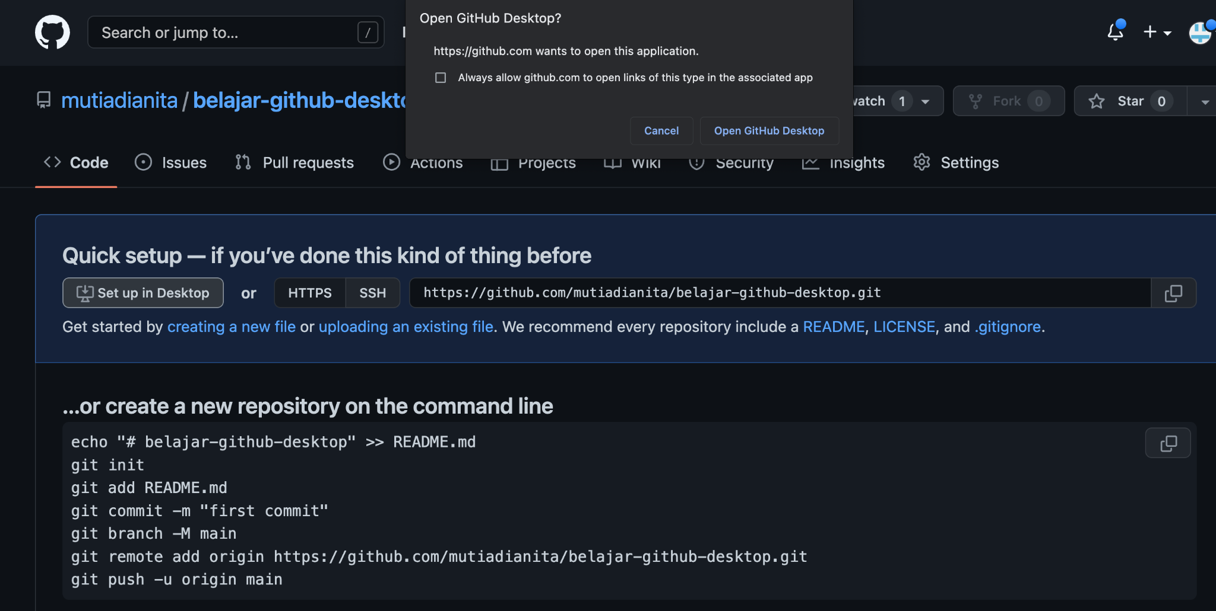
Klik setup in desktop, klik open github desktop

Slide 12
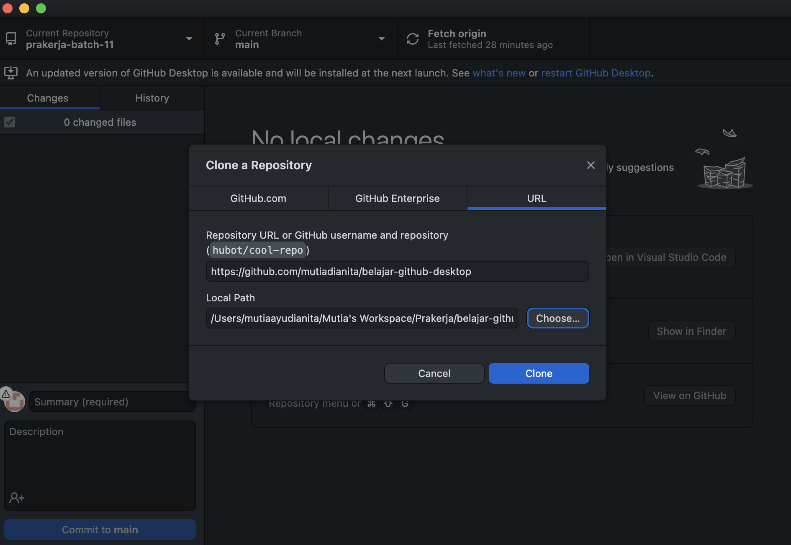
Pilih folder akan disimpan di mana, klik clone

Slide 13
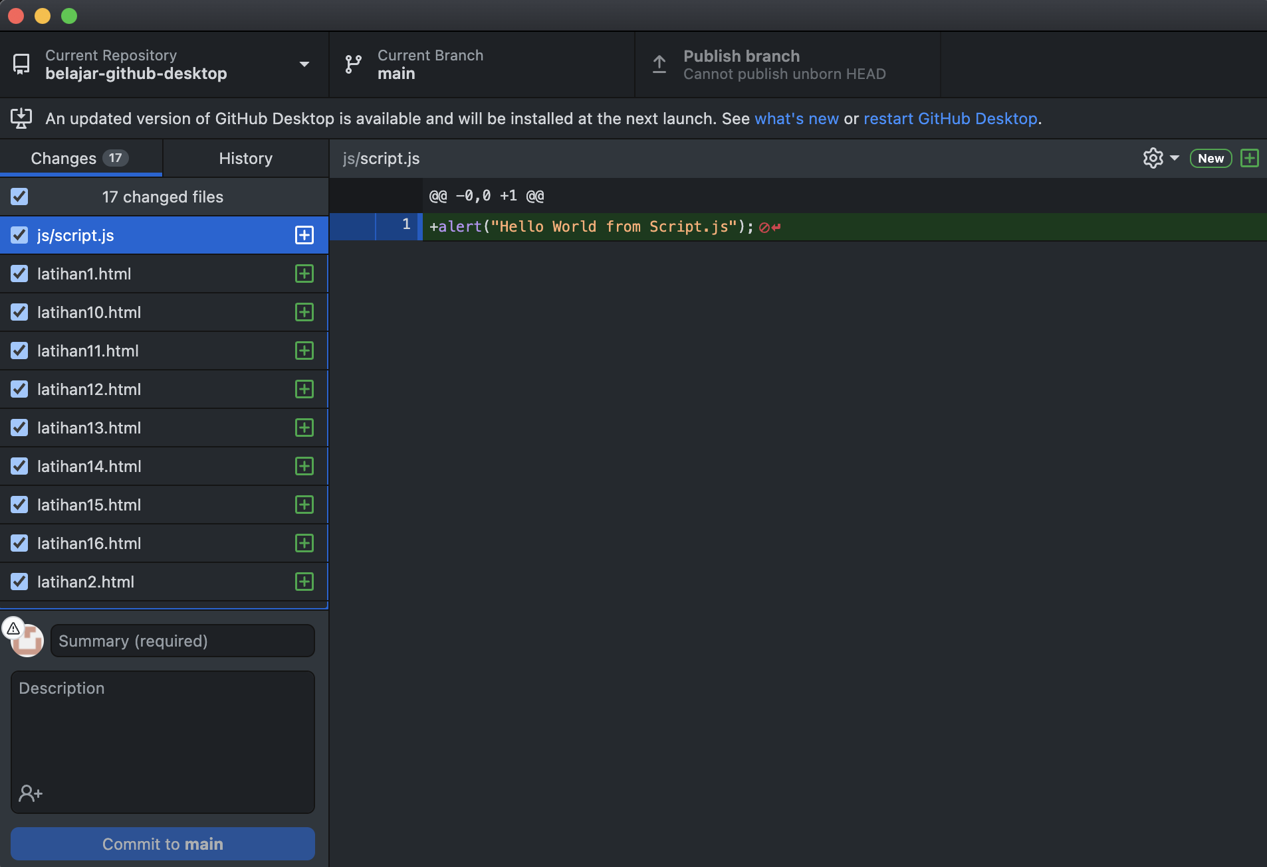
Isi folder yang tadi di buat di lokal, lalu buka github desktop

Slide 14
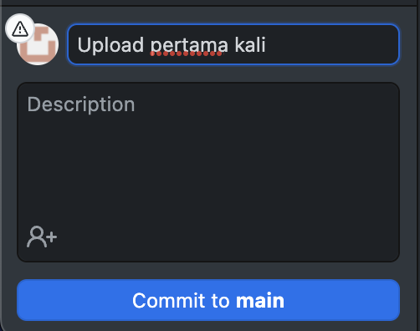
Ketik commit message, klik commit to main

Slide 15
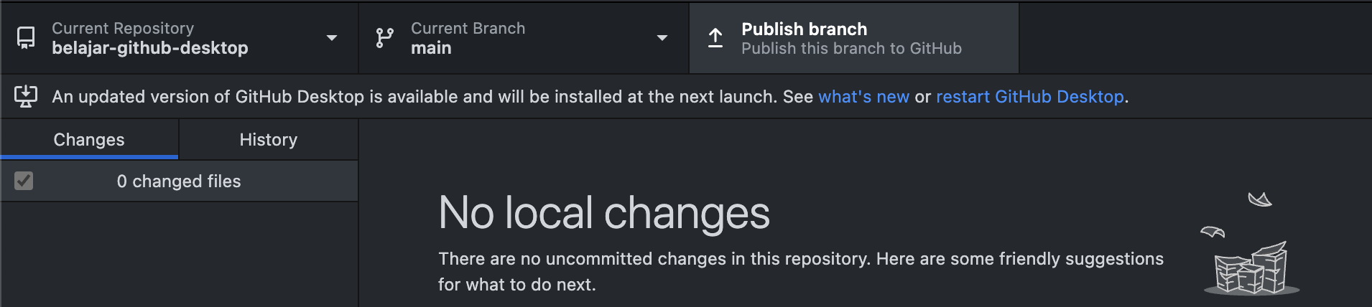
Klik publish branch

